Slide 1
«Наши развлечения»
летний оздоровительный
период в детском саду
подготовила Мороз Е.О.

Slide 2
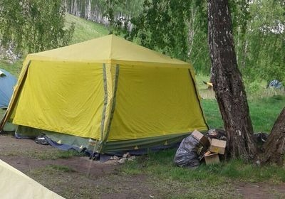
В тур поход мы собрались!

Slide 3
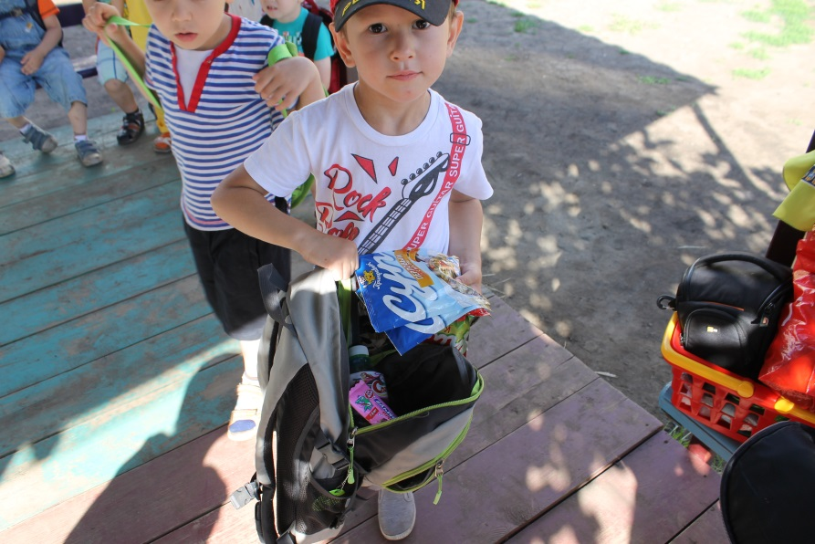
Рюкзаки в поход готовим

Slide 4
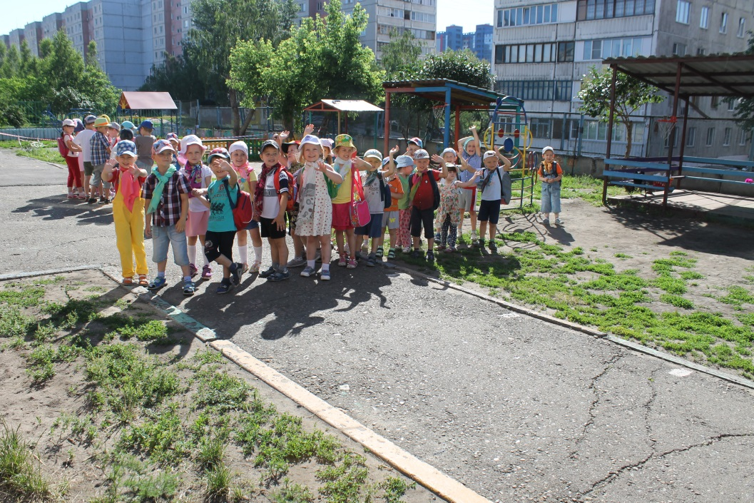
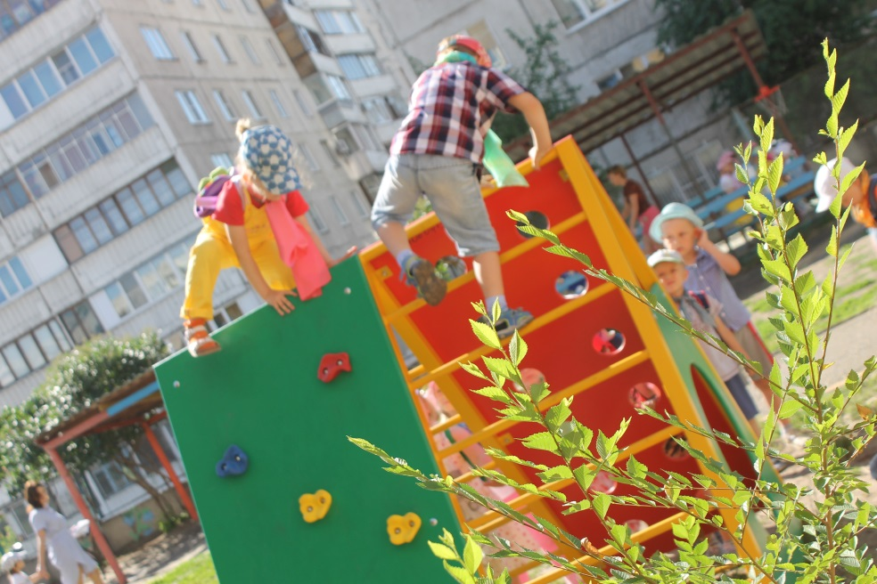
В добрый путь!!!

Slide 5
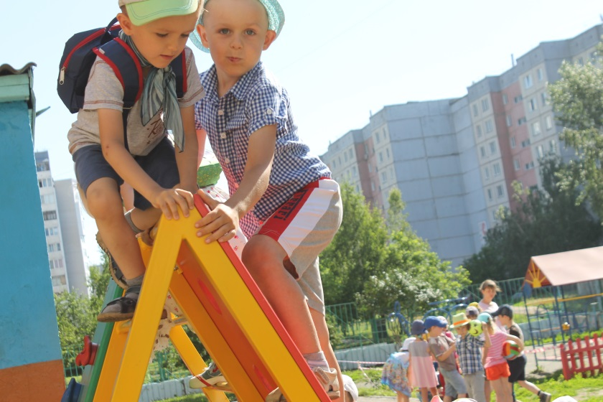
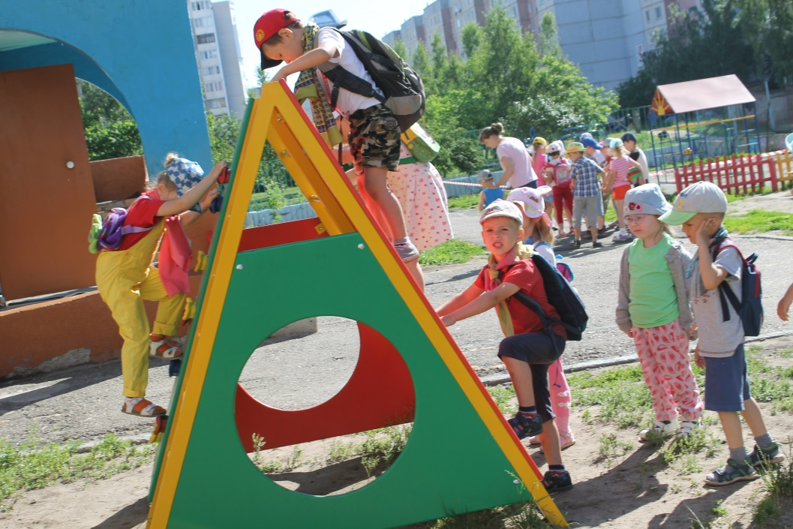

Slide 7
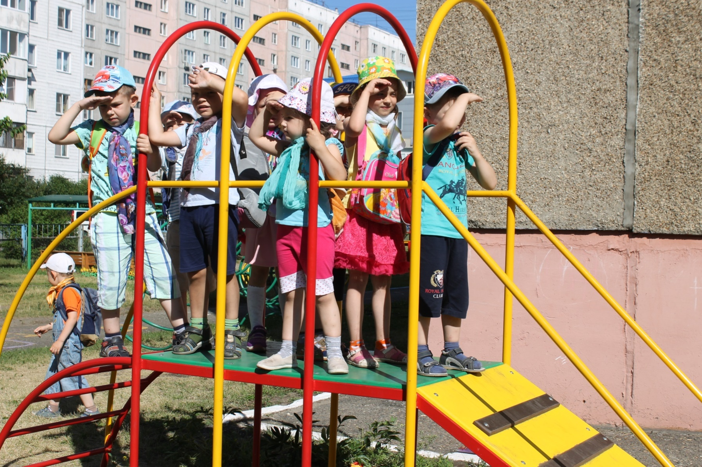

Slide 8
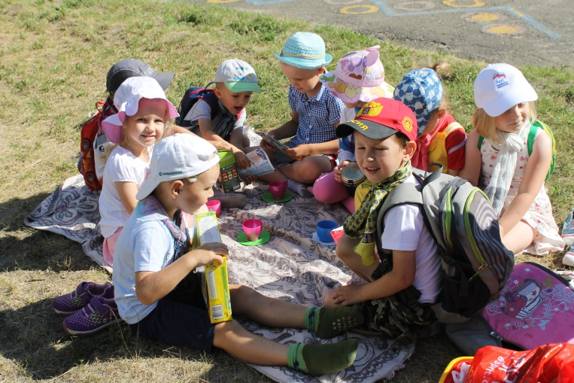
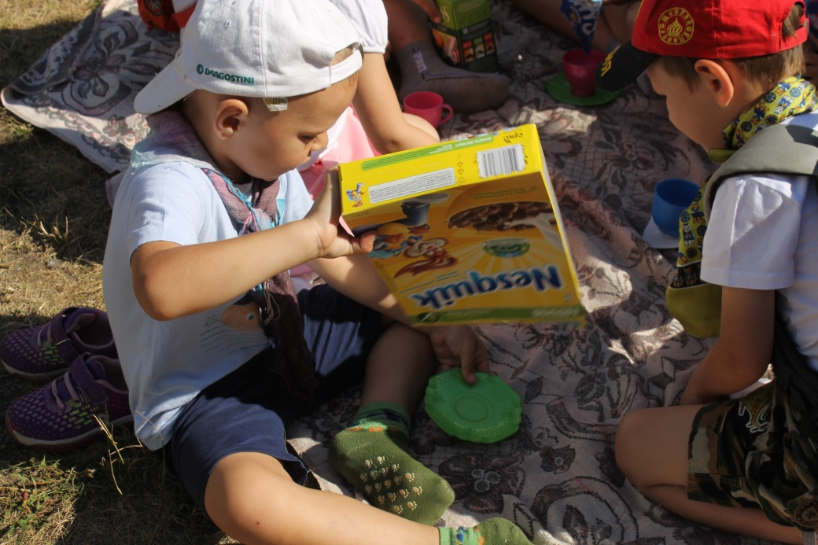
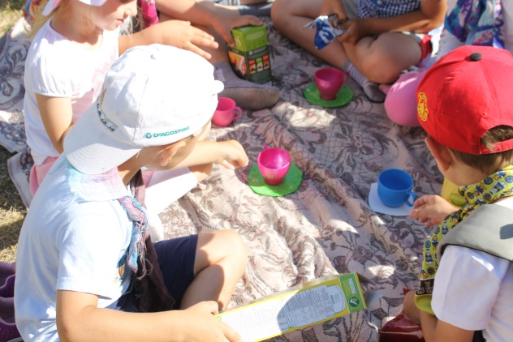
Перерыв на обед

Slide 9
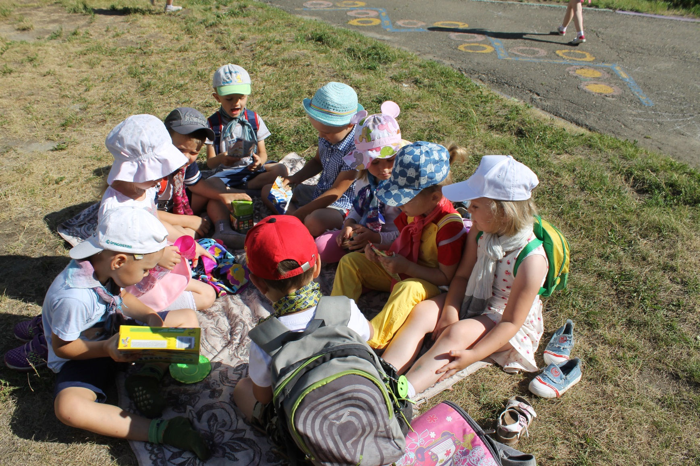

Slide 10
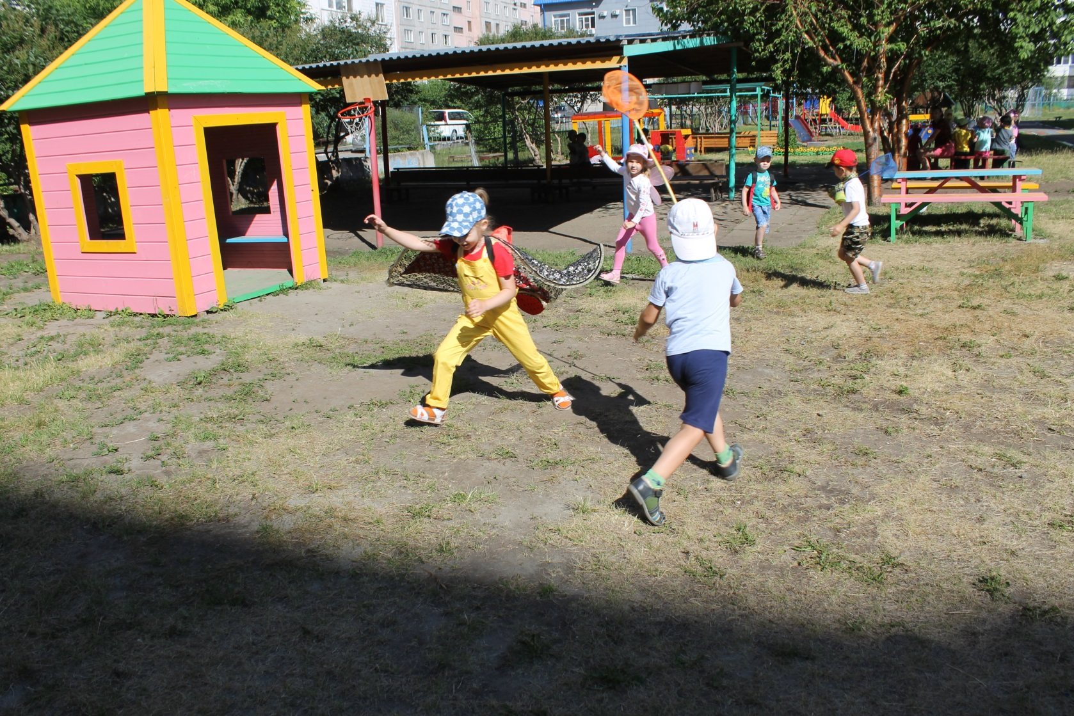

Slide 11
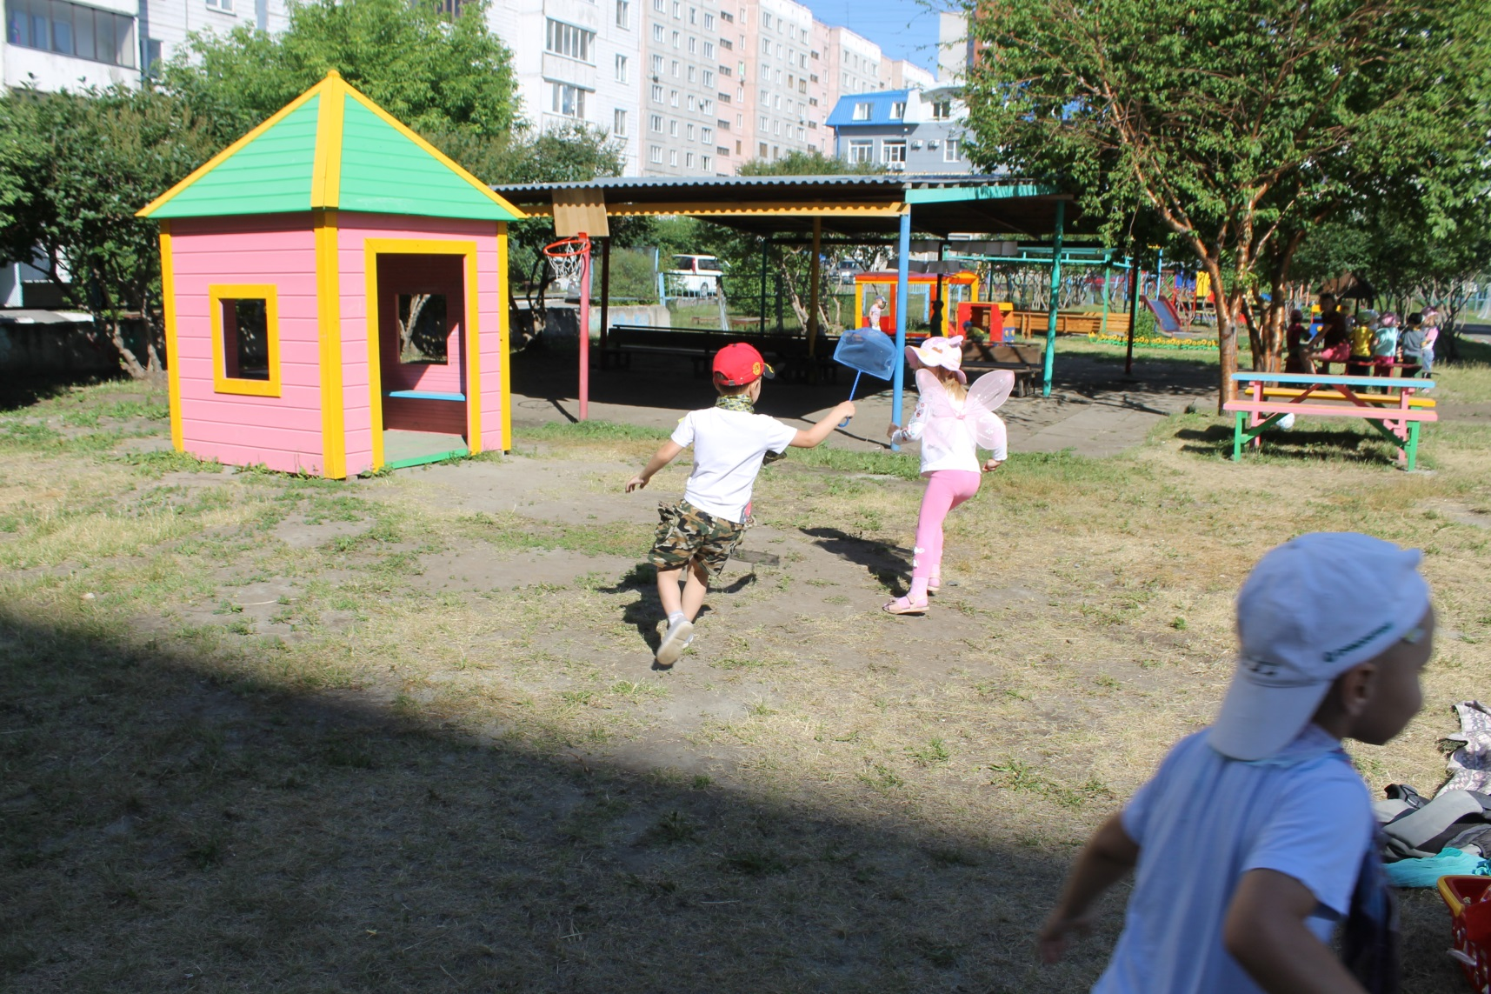

Slide 13
Минутка отдыха

Slide 15
Юные художники

Slide 19
Все на матч

Slide 20
Ну и группа поддержки

Slide 25
Ну и проверка машин

